Slide 1
সু-স্বাগতম

Slide 2
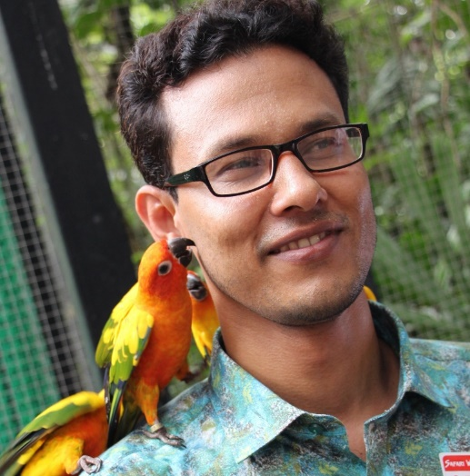
পরিচিতি
নামঃফেরদৌস ওয়াহিদ
সহকারী শিক্ষক(বিজ্ঞান)
মাধবপুর পাইলট উচ্চ বিদ্যালয়
মাধবপুর হবিগঞ্জ
মোবাইলঃ০১৭১০১৯৬৪০২
ইমেইলঃferdauswahid402@gmail.com
শ্রেণীঃ নবম/দশম
শিক্ষার্থী সংখ্যাঃ ৪০ জন
বিষয়ঃ জীব বিজ্ঞান
অধ্যায়ঃ ২য় অধ্যায়
পাঠঃ জীব কোষ
সময়ঃ ৪০ মিনিট

Slide 3
কীসের ছবি দেখছ?

Slide 4
আমাদের আজকের পাঠ ---
কোষের গঠন

Slide 5
শিখনফল
কোষের গঠন ব্যাখ্যা করতে পারবে,
বিভাজিত শিখনফল-
ক) কোষের বিভিন্ন অঙ্গের নাম বলতে পারবে,
খ) মাইটোকন্ড্রিয়ার গঠন ব্যাখ্যা করতে পারবে,
গ) প্লাস্টিডের গঠন ব্যাখ্যা করতে পারবে।

Slide 6
কোষ প্রাচীর
কোষ পর্দা
প্লাস্টিড
কোষ গহবর
নিউক্লিয়াস
এন্ডোপ্লাজমিক রেটিকোলাম
মাইটোকন্ড্রিয়া
গলজ বস্তু

Slide 7
একক কাজঃ
চিত্রটি অংকন কর ও বিভিন্ন অংশ চিহ্নিত কর।

Slide 8
কিসের ছবি দেখছ?
বহিঃস্তর
ক্রিস্টি
অক্সিজোম
ম্যাট্রিক্স
Notes:
মাইটোকন্ড্রিয়া জীব কোষের একটি গুরুত্বপূর্ণ অঙ্গ। একে কোষের পাওয়ার হাউস বলা হয়। এর মধ্যে কোষের শক্তি উৎপন্ন হয়। শ্বসনকার্য মাইটোকন্ড্রিয়ায় সম্পন্ন হয়।

Slide 9
মিলিয়ে নাও
মাইটোকন্ড্রিয়া কোষের শক্তিঘর নামে পরিচিত।
এতে কোষের শ্বসনকার্য সম্পন্ন হয় এবং শক্তি উৎপন্ন হয়।
শ্বসনের গুরুত্বপূর্ণ ধাপ(অ্যাসিটাইল কো-এ ও ক্রেবস চক্র) মাইটোকন্ড্রিয়ায় সম্পন্ন হয়।
এর ভিতরের স্তরটি ভিতরের দিকে ভাজ হয়ে থাকে যাকে ক্রিস্টি বলে।
ক্রিস্টির গায়ে অক্সিজোম থাকে।
মাইটোকন্ড্রিয়ার ভিতরে ম্যাট্রিক্স থাকে।

Slide 10
জোড়ায় কাজঃ
মাইটোকন্ড্রিয়ার বিভিন্ন অংশ চিহ্নিত করে এর কাজ বর্ণনা কর।

Slide 11
বহিঃস্তর
অন্তঃস্তর
গ্রানাম
স্ট্রোমা
ম্যাট্রিস

Slide 12
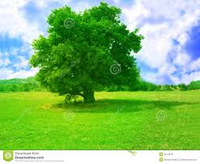
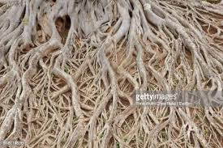
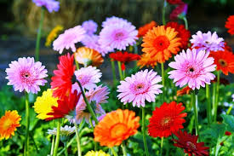
সবুজ উদ্ভিদে যে প্লাস্টিড থাকে থাকে কী বলে?
বিভিন্ন প্রকার ফুলে যে প্লস্টিড থাকে থাকে কী বলে?
উদ্ভিদের মূলের মধ্যে যে প্লাস্টিড থাকে তাকে কী বলে?

Slide 13
প্লাস্টিড কী?
প্লাস্টিড উদ্ভিদের জন্য গুরুত্বপূর্ণ কেন?
প্লাস্টিড কী?
উদ্ভিদের বিভিন্ন বর্ণের জন্য কোন প্লাস্টিডের ভূমিকা বেশি এবং কেন?

Slide 14
দলীয় কাজঃ
উদ্ভিদের খাদ্য উৎপাদনে প্লাস্টিডের ভূমিকাই মূখ্য- উক্তিটি ব্যাখ্যা কর।

Slide 15
মূল্যায়ন
কোষ কাকে বলে?
কোষের কয়েকটি অঙ্গের নাম বল।
মাইটোকন্ড্রিয়া কাজ কী?
প্লাস্টিড অর্থ কী?
প্লাস্টিড কয় প্রকার?
ক্লোরোপ্লাস্ট কাকে বলে?
ক্লোরোপ্লাস্টের কাজ কী?
লিউকোপ্লাস্ট কী?
লিউকোপ্লাস্টের কাজ কী?

Slide 16
বাড়ির কাজ
উদ্ভিদ কোষের মডেল তৈরি কর।

